Slide 1
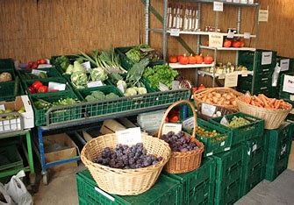
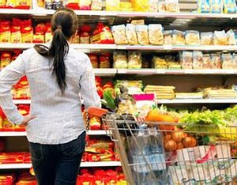
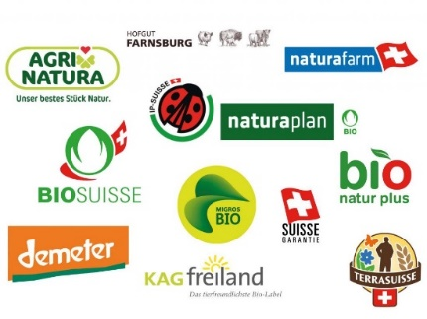
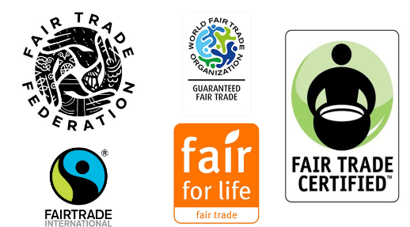
Gesundes Essen – Gesunde Umwelt
Weiterbildung Fourchette Verte –Workshop Label
3. September 2024
Notes:
Zusammenstellung Karin Nowack

Slide 2
Auf was achtet ihr beim Einkaufen?

Slide 3
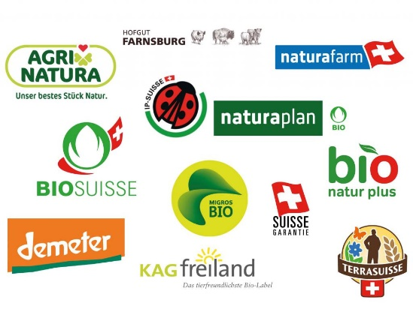
Label und Marken
Information für Konsumenten über Produktionsweise (ökologisch, ethisch, sozial) und Herkunft
Verschiedene Vorstellungen von gesunden und ökologischen Lebensmitteln -> Konsumentin kann wählen, was ihren Werten entspricht

Slide 4
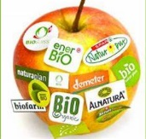
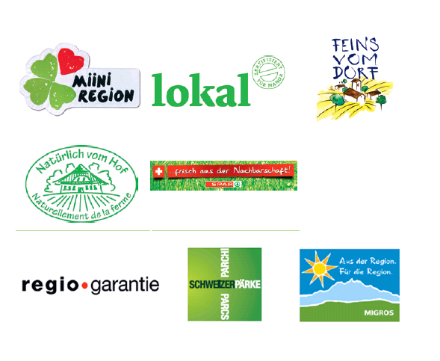
Kategorien von Labels
Umweltlabels /Ökolabel Geringere Umweltbelastungen als vergleichbare Produkte Im Zentrum: Produktionsweise und Produkte
Soziallabels /Fairtrade Labels Verbesserte Arbeits- und Handelsbedingungen für die Menschen Gerechte (Mindest)Preise und Löhne Im Zentrum: Produzent (Landwirt:in)
Regionale Labels /Herkunftsbezeichnung Bestimmte geografische Herkunft Im Zentrum: Herkunft, Nähe
Kombinationen, z.b. bei Bio Suisse: Bio, Fair, Nähe, Verarbeitung
Notes:
Kombinationen
z.b. Bio Suisse: Gesamtnachhaltigkeit, Bio, Fair, Sozial, Nähe

Slide 5
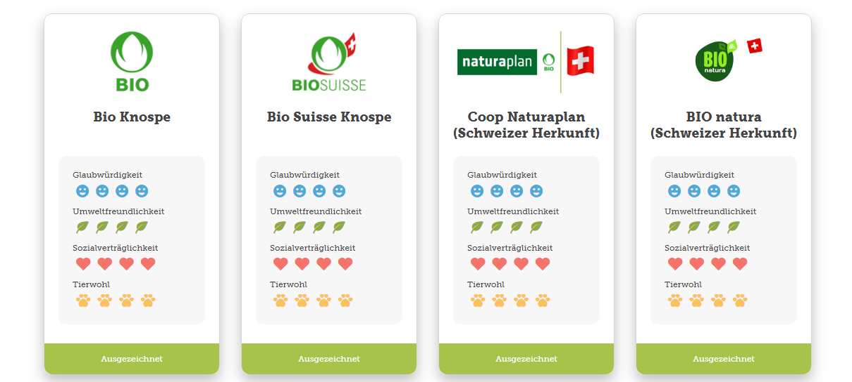
Bewertung Label: labelinfo.ch
Informationen und unabhängige Bewertung:
Ökologie
Sozialstandards
Tierwohl
Glaubwürdigkeit/Transparenz

Slide 6
Informationsquellen
Labelinfo.ch
Clever-konsumieren.ch
Regio-garantie.ch
Essenmitherz.ch (Tierlabel)
Einzelne Firmen und Labels
Infoblatt

Slide 7
Label für ökologische Landwirtschaft
Aldi
Bio-Verordnung plus weitere Anf.
Lidl
IP Suisse
Aldi
Lidl
Notes:
Empfehlenswert gemäss labelinfo.ch (unabhängige Bewertung der Anforderung der Labels)

Slide 8
Weitere Bio-Label
Und weitere..
Wenn Bio drauf steht, ist Bio drin (gesetzlich vorgeschrieben und kontrolliert

Slide 9
Tierwohl-Label
(plus alle Biolabel)
Volg, Prima
Coop

Slide 10
Empfehlenswerte Fisch-Label
Einheimischer Fisch
Einheimischer Fisch aus Bio-Zucht
MSC wird als bedingt empfehlenswert beurteilt
Friends of the sea wird als kaum empfehlenswert beurteilt

Slide 11
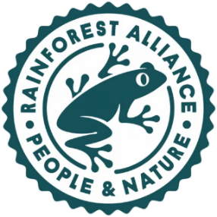
Fair/Soziallabel
Bio-Label mit sozialen Anforderungen
Fair-Label mit teilw. ökologischen Anforderungen

Slide 12
Migros Aarau – aus der Region?
Frischprodukte kommt aus der Kantonen Aargau, Bern und Solothurn, zusammengesetztes Produkt zu 80 % aus dieser Region
Notes:
Unter dem Label «Aus der Region. Für die Region.» verkauft die Migros Lebensmittel und landwirtschaftliche Produkte, die von regionalen Produzenten mit Rohstoffen aus der Region hergestellt werden. Produkte stammen zu mindestens 80% aus der Region. Der Verkauf dieser regionalen Erzeugnisse erfolgt nicht in der ganzen Schweiz. Jedes Produkt, das in einer bestimmten Region produziert wurde, wird auch nur in dieser bestimmten Region verkauft. Insgesamt unterscheiden wir neun Regionen: Aare, Basel, Genf, Luzern, Neuenburg-Freiburg, Ostschweiz, Wallis, Waadt, Zürich.
Die meisten Regiolabel enthalten keine erhöhten Auflagen zur Ökologie der Produktion oder Tierhaltung dh das einzige Kriterium ist die Herkunft

Slide 13
Regiolabel
Die meisten Regiolabel enthalten keine erhöhten Auflagen zur Ökologie der Produktion oder Tierhaltung; das einzige Kriterium ist die Herkunft
Somit können sie nicht zu den empfehlenswerten Labels gerechnet werden gemäss labelinfo.ch
Sind natürlich trotzdem wertvoll

Slide 14
Workshop /Gruppenarbeit
5 Label pro Gruppe: was sagen sie aus, sind sie empfehlenswert?
Notizen auf Arbeitsblatt
Anschliessend den anderen vorstellen

